Slide 1
Kolaboratívnemu odporúčaniu
Odporúčanie
založené
na obsahu
proti
Tomáško Kramár Miško Kompan

Slide 2
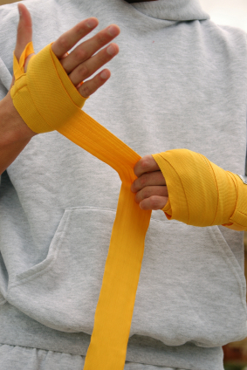
Warm-up

Slide 3
Odporúčanie založené na obsahu
Odporúčané:

Slide 4
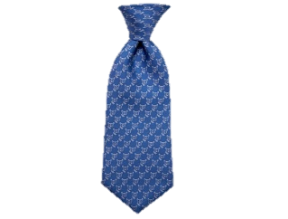
Kolaboratívne odporúčanie

Slide 5
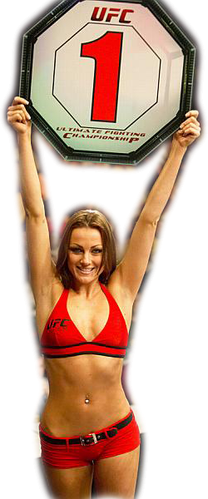
Predmet odporúčania

Slide 6
Obsah
Čo to je obsah?
Dokumenty a ich atribúty
Články, filmy, hudba...
Ako sa dá reprezentovať?
Kľúčové slová, metadáta...
Ako ho získať?
Závislé od domény
Spracovanie textu, lematizácia, stemovanie
súdili – súdiť – súd
Získanie externých metadát

Slide 7
Kolaboratívne
WTF?!

Slide 8
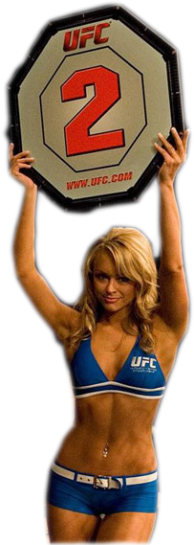
Generovanie odporúčaní

Slide 9
Kolaboratívne
Metriky podobnosti obsahu
Kosínusová podobnosť
Jaccard index
Manhattan
Euklidovská vzdialenosť

Slide 10
Obsah
Metriky podobnosti obsahu
Kosínusová podobnosť
Jaccard index
Manhattan
Euklidovská vzdialenosť

Slide 11
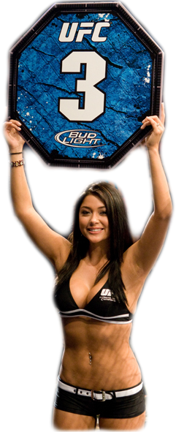
Škálovateľnosť

Slide 12
Obsah
Veľa dokumentov
Nový dokument
Analyzovanie obsahu
Výpočet podobnosti
Nezávislé na ľuďoch

Slide 13
Kolaboratívne
Veľa používateľov, málo hodnotení
Prerátavanie podobnosti
Nový obsah – málo hodnotení
Čakám na hodnotenie
Riedka matica
Nezávislé na obsahu

Slide 14
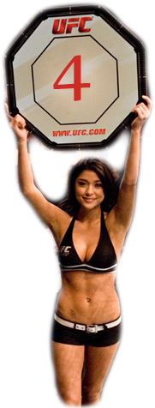
Domény

Slide 15
Kolaboratívne
Veľa používateľov
Zložitý obsah
Akýkoľvek obsah (hudba..)
Veľa klikania

Slide 16
Obsah
Málo používateľov
Dostupné metadáta
Štruktúrovaný obsah

Slide 17
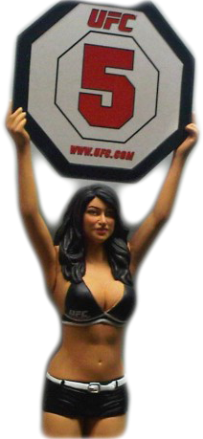
Cold start

Slide 18
Obsah
Nový obsah
Iba podobnosť
Nový používateľ
Už po prvom kliku sa dá odporúčať

Slide 19
Kolaboratívne
Nový obsah
Čakám na hodnotenia
Nový používateľ
Čakám kým viem nájsť podobných

Slide 20
